Slide 1

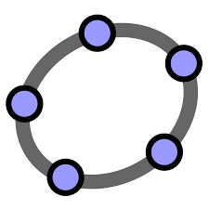

GeoGebra
Géométrie

Slide 2



Sonya Fiset
Louise Roy
Lien vers la présentation Web : https://bit.ly/mst2juin20
Pour plus de détails : recitmst.qc.ca
Notes:
Lien vers la présentation : https://bit.ly/mst2juin20
Site du RÉCIT MST : https://recitmst.qc.ca/

Slide 3
Plan de la rencontre
Bienvenue
Qui êtes-vous?
Exprimer vos besoins
Pourquoi? Comment?
Présentation et expérimentation
Questions et échanges
Bonus
Suite avec la COP

Slide 4


COP
Intention d’écoute
Exploration
Grille d’analyse en lien avec différentes problématiques
Prochaine rencontre
Notes:
Retour sur le guide intention d’écoute : https://monurl.ca/eogebra

Slide 5
Qui êtes-vous ?
Nom, rôle, CS (clavardage)
MERCI!
Formulaire à compléter
Notes:
Formulaire d’informations des participants : https://forms.gle/JzUrVvY4PkzkK74RA

Slide 6
Votre rapport au numérique ?
Je suis comme un poisson dans l’eau! 😀
Je commence à vraiment m’amuser! 😊
J’apprivoise… lentement mais sûrement! 😕
C’est la panique! J’en dors plus la nuit… 😱

Slide 7
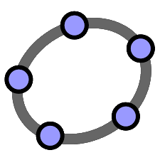
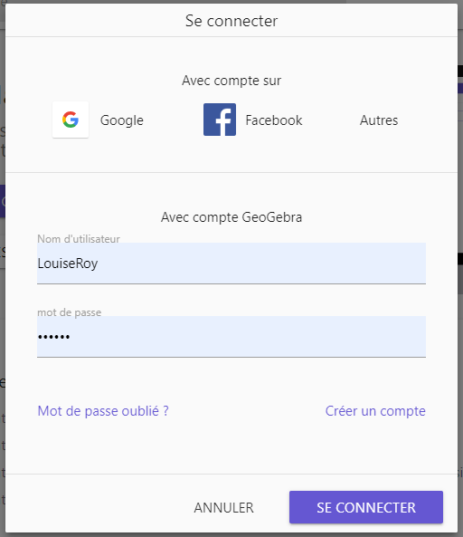
Création d’un compte
Avoir un compte permet de:
Sauvegarder ses réalisations en ligne;
S’abonner à d’autres rédacteurs;
Avoir des abonnés;
Conserver des favoris;
Créer des activités, des livrets et des groupes;
Diffuser ou partager;
Collaborer;
Organiser ses ressources.
Voir l’autoformation GeoGebra 1 sur CAMPUS RÉCIT
Notes:
Lien de la plateforme en ligne de GeoGebra classique : https://www.geogebra.org/
Pourquoi avoir un compte?

Slide 8

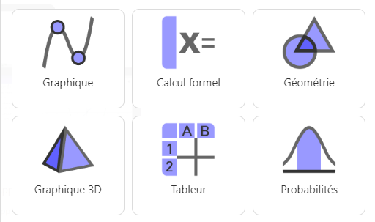
: comparaison
Classique
Géométrie, en ligne et applications
Calculatrice graphique
Calculatrice scientifique
Suite
Calculatrice 3D
Formelle
Notes:
Tableau de comparaison des applications : https://www.geogebra.org/m/fhtds8a2#material/ma8ty4j9
Lien de GeoGebra Géométrie : https://www.geogebra.org/geometry

Slide 9
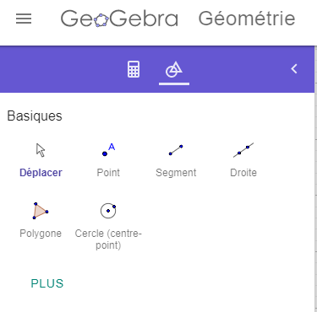
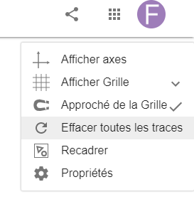
Roue d’engrenage
*Tutoriel : livret pour l’application Géométrie
Notes:
À droite roue d’engrenage pour la grille et les autres propriétés afin de changer la configuration
3 lignes hamburger : sauvegarde
Basiques pour faire des formes, PLUS toutes les autres fonctions
Calculatrice pour afficher les données
Lien pour l’application Géométrie : https://www.geogebra.org/geometry
Tutoriel pour l’application Géométrie : https://www.geogebra.org/m/fhtds8a2

Slide 10
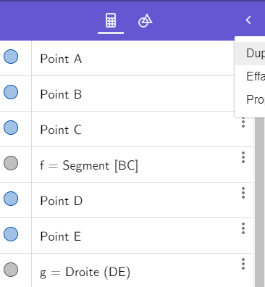
Expérimentation 1
Un point
Un segment
Une droite
Un polygone
Un cercle
Afficher les données,
avec la calculatrice
*Livret
Notes:
3 points pour dupliquer, effacer ou propriétés dans la roue d’engrenage
Livret pour l’expérimentation 1 : https://www.geogebra.org/m/mk4xffr7#material/hnrrwstd possibilité de copier le livret en haut à droite

Slide 11
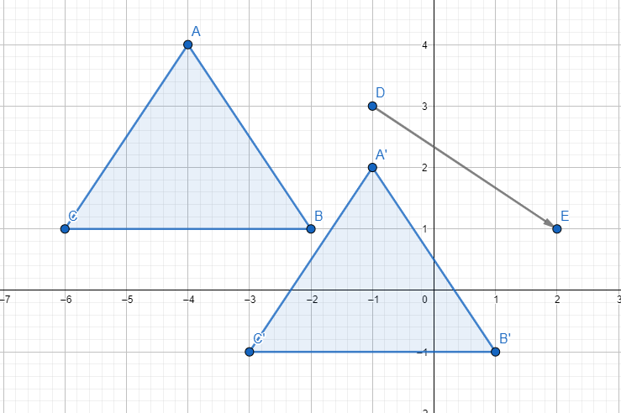
Expérimentation 2
Un polygone
PLUS
Transformations :
Translation, rotation ou symétrie
Afficher les données,
avec la calculatrice
*Livret
Notes:
3 points pour dupliquer, effacer ou propriétés dans la roue d’engrenage
AIDE qui apparaît
Livret : https://www.geogebra.org/m/fhtds8a2#material/sbecfrar

Slide 12
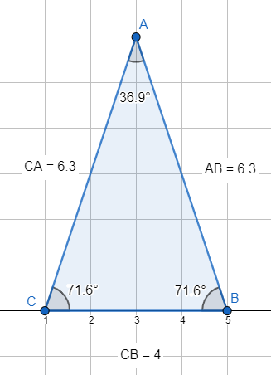
Expérimentation 3
Un triangle isocèle
Afficher angles et mesures
Agrandir le contenu
*Construction et mesure avec l’outil à la place d’une règle ou d’un rapporteur d’angle
*Livret
Notes:
3 points pour dupliquer, effacer ou propriétés dans la roue d’engrenage
AIDE qui apparaît
Agrandir le contenu avec la roulette de la souris
Livret : https://www.geogebra.org/m/fhtds8a2#material/tepvy3gh

Slide 13
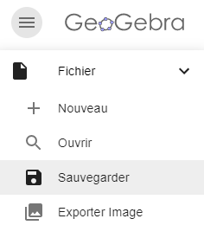
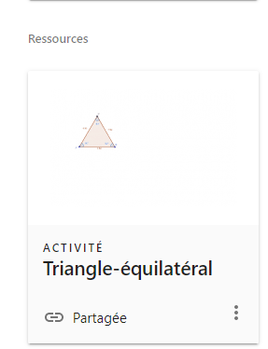
Sauvegarde
Les ressources créées avec les applications en ligne sont enregistrées comme activités dans votre profil.
On peut ensuite les bonifier et les ajouter à un livret.

Slide 14
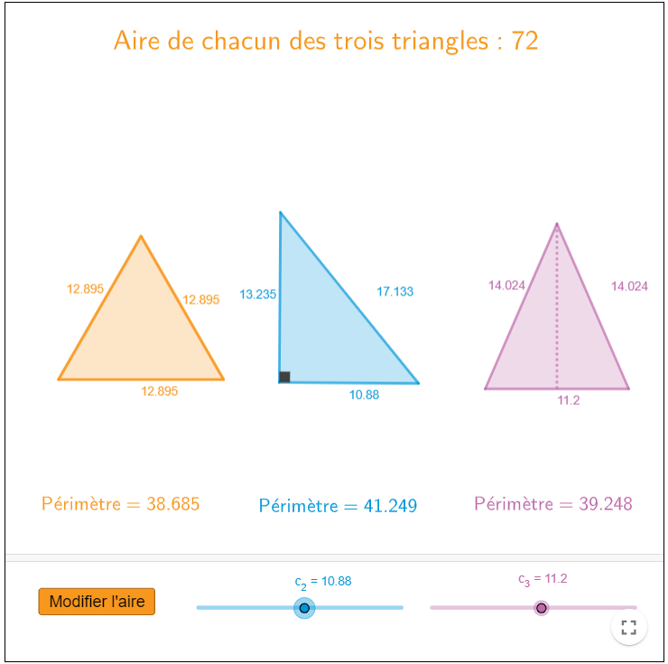

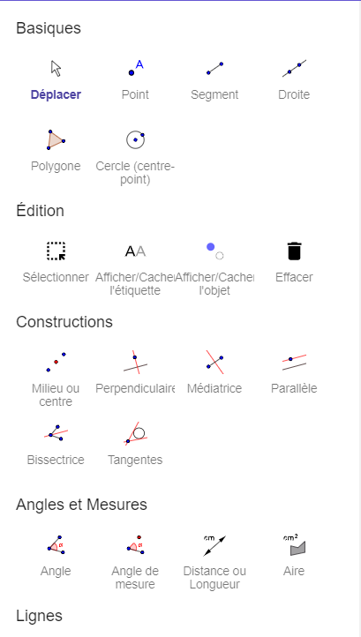
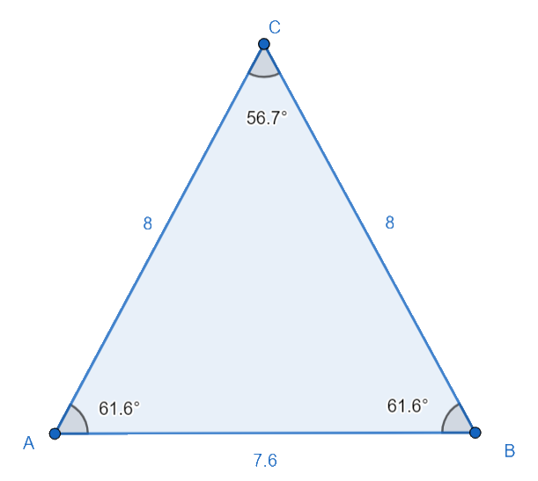
Géométrie
Pertinent dès le primaire;
Deux fenêtres, Algèbre et Outils;
Fenêtre graphique sans axes ni grille en affichage par défaut, (peut être configurée);
Accès aux claviers et aux commandes.
Notes:
Étude de la géométrie (figures planes), des transformations, de la relation de Pythagore, etc. Si on préfère limiter le nombre d’outils, on doit utiliser l’application classique et configurer la barre d’outils afin de n’avoir que les outils à utiliser par l’élève.

Slide 15
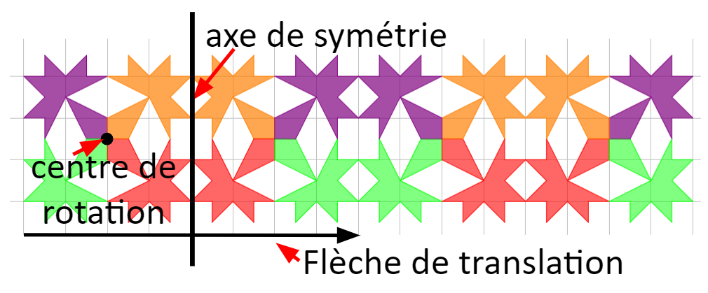


Projet secondaire: Oeuvre d’art avec GeoGebra
Consignes à l’élève
Exemples de créations
Grille de correction
Article Revue Envol du GRMS
Notes:
Consignes à l’élève : https://docs.google.com/document/d/1a4rNUUI0Q_N-Vi5TFLXFE_GCSPslWeWqf1-ciMrEtwE/edit?usp=sharing
Exemples de créations : https://docs.google.com/presentation/d/1_OD2SGE4koSUxzLCDgMK_XIKkF8p31WKXHFBWI-dEGc/edit?usp=sharing
Grille de correction : https://drive.google.com/file/d/1tkFRzLzu2DMCSICqVBQ9jV_EXzH9kIu3/view?usp=sharing
Article de la revue Envol du GRMS : https://drive.google.com/file/d/1n48nshLHpbM8GPAD_GxN0qKmG7LKwZPB/view?usp=sharing

Slide 16


Ressources :
Campus RÉCIT ;
Autoformation du Campus RÉCIT « GeoGebra-1 » ;
Autoformation GeoGebra 2 en construction
Autoformation «MST à distance»
Badges «Découverte» et «Appropriation»
Activités : recherche par mot-clé sur la plateforme.
Retour : besoins, préoccupations et questions
Notes:
Lien du Campus Récit : https://campus.recit.qc.ca/
Lien de ’autoformation GeoGebra-1 : https://campus.recit.qc.ca/math%c3%a9matique-science-et-technologie/geogebra1
Lien de l’autoformation MST à distance : https://campus.recit.qc.ca/math%c3%a9matique-science-et-technologie/mstdistance101
Lien du document des activités : https://docs.google.com/document/d/1Eh-bOM9AMoTYmH2AZeiypjqrHOZFDzq7PE6WXJlpZrk/edit?usp=sharing

Slide 17
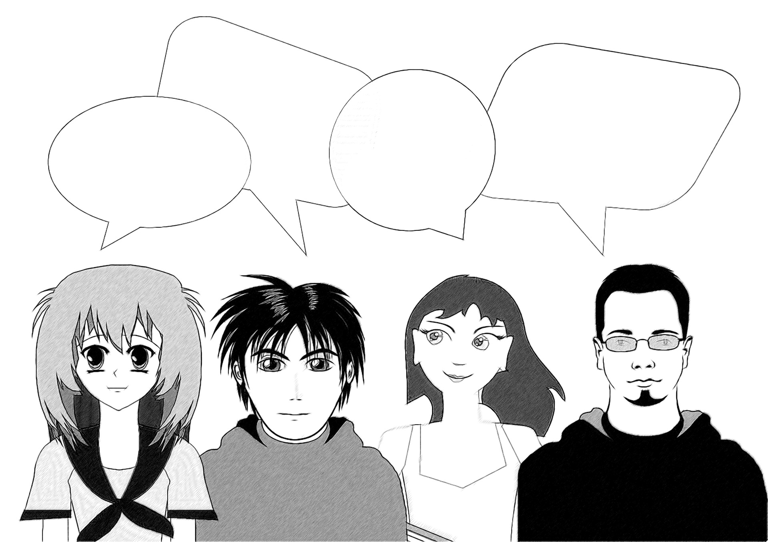
COP
Intention pédagogique
Exploration
Grille d’analyse en lien avec différentes problématiques
Prochaine rencontre
Source de l’image: https://pixabay.com/fr/
Notes:
Retour sur le guide intention d’écoute : https://monurl.ca/eogebra
MJ lien à mettre

Slide 18

Oh! L’appli de dessin magique
Tâches :
1- choisir quelques formes
2- les placer en haut ou en bas de l’horizon
3- raconter une histoire
4- prendre une photo ou partager un lien
*Livre : Oh! Mon chapeau
Ressources :
-Lien vers l’application
-Site en ligne
-Démonstration

Slide 19


LES RENDEZ-VOUS VIRTUELS PRINTANIERS DU RÉCIT!
Enseigner à distance!
Pour plus de détails : recit.qc.ca
Notes:
Lien vers les rendez-vous virtuels printaniers du RÉCIT à venir : http://recit.qc.ca/nouvelle/rdv-virtuels-printaniers-du-recit-se-former-a-distance/

Slide 20

L’équipe du RÉCIT MST est disponible
du 19 mai au 5 juin
de 13 h 30 à 15 h.
Place your screenshot here
Lien vers notre salle de vidéoconférence
https://meet.jit.si/RECITMSTDistance
Notes:
Salle de vidéoconférence : https://meet.jit.si/RECITMSTDistance

Slide 21

MERCI !
Questions?
equipe@recitmst.qc.ca
Page Facebook
Twitter
Chaîne Youtube
Ces formations du RÉCIT sont mises à disposition, sauf exception, selon les termes de la licence Licence Creative Commons Attribution - Pas d’Utilisation Commerciale - Partage dans les Mêmes Conditions 4.0 International.
Notes:
Pour nous joindre : equipe@recitmst.qc.ca

Slide 22
Credits
Special thanks to all the people who made and released these awesome resources for free:
Presentation template by SlidesCarnival
Photographs by Unsplash

Slide 23
SlidesCarnival icons are editable shapes.
This means that you can:
Resize them without losing quality.
Change fill color and opacity.
Isn’t that nice? :)
Examples:

